Slide 1
戰車模擬器
指導教授:馬尚彬
組長:00557019 何寬宥
組員:00557006 謝宇恆

Slide 2
網站主題
一個人玩遊戲已經玩膩了嗎?一直要去找線上遊戲找煩了嗎?
沒關係!!讓我們的戰車模擬器一次滿足你的需求，你可以跟你朋友一同享受這個不用連線就能玩的遊戲囉!
一同享受 戰車模擬器!!!

Slide 3
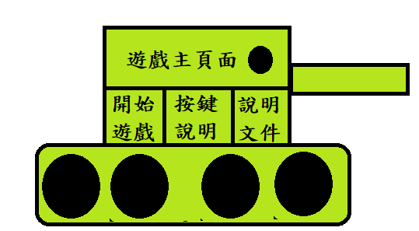
網頁架構

Slide 4
故事
佑佑和阿胖是一對死黨，他們從小就一起玩、一起上學、一起長大，他們的感情可比親兄弟還更親，很幸運地，他們考上了同所大學，就在他們因此而慶祝的同時，友誼的裂痕其實正慢慢產生當中…
上了大學，象徵著成長與自由，不再被父母侷限的佑佑與阿胖，開始追求自己夢想中的生活，可是沒想到他們竟然喜歡上了同一個女生!!!兩個人互不相讓，最終導致友情破碎，為了爭奪這位女生，他們展開了各式各樣傷害彼此的方式，上天為了懲罰他們，將他們兩個變成了戰車，永遠不能變回人…..。

Slide 5
遊玩方式
等待讀取結束按下start即可開始遊戲!
P1以WASD操控方向QE操控砲台方向SPACE開火 P2以數字鍵8456操控方向79操控砲台方向Enter開火
先將對方的血條歸零，即可獲得勝利!

Slide 6
網站特色
不同以往的的戰車遊戲，只能對bot打架，這個遊戲能跟朋友互相對打!
有三張地圖，分別是早上、傍晚以及晚上，進入遊戲時隨機出現，使畫面更具豐富性
套用了許多字體以及使用了許多CSS，讓畫面更加精緻

Slide 7
相關技術
HTML
CSS
JavaScript
---------------
three.js
jQuery
jQuery UI
Facebook API
layer.js

Slide 8
參考文件
http://www.jq22.com/daima20 (css)
https://www.jianshu.com/p/9b6d1b363f82 (多按鍵偵測)
https://threejs.org/examples/ (three.js)
https://free3d.com/ (model)
https://www.dafont.com/ttf.d592 (ttf)
http://www.layui.com/doc/modules/layer.html (layer.js)
https://developers.facebook.com/docs/plugins/share-button?locale=zh_TW (facebook)

Slide 9
分工
項目 | 負責人
程式架構 | 何寬宥
遊戲設計 | 何寬宥
UI設計 | 何寬宥
遊戲構想 | 何寬宥
素材蒐集，製作 | 何寬宥
報告 | 何寬宥 、 謝宇恆
報告撰寫 | 謝宇恆

